Slide 1
GEOTECNOLOGÍAS APLICADAS A LA GESTIÓN DE INCENDIOS
“Información y herramientas para Bomberos Voluntarios de Punilla, Córdoba”
Ing. Agrim. Guadalupe Sol Escalante
Ing. Agrim. Micaela Agustina Gómez

Slide 2
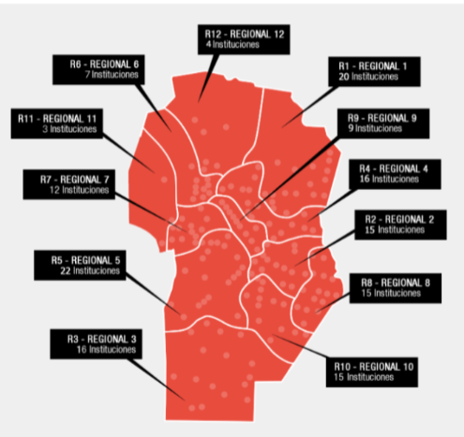
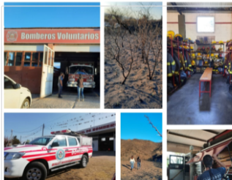
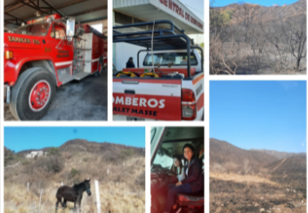
BOMBEROS VOLUNTARIOS
OBJETIVO GENERAL
Generar una base cartográfica con información específica sobre riesgo y gestión de incendios, que facilite la toma de decisiones por parte de los Bomberos Voluntarios del departamento de Punilla, de la provincia de Córdoba.

Slide 3
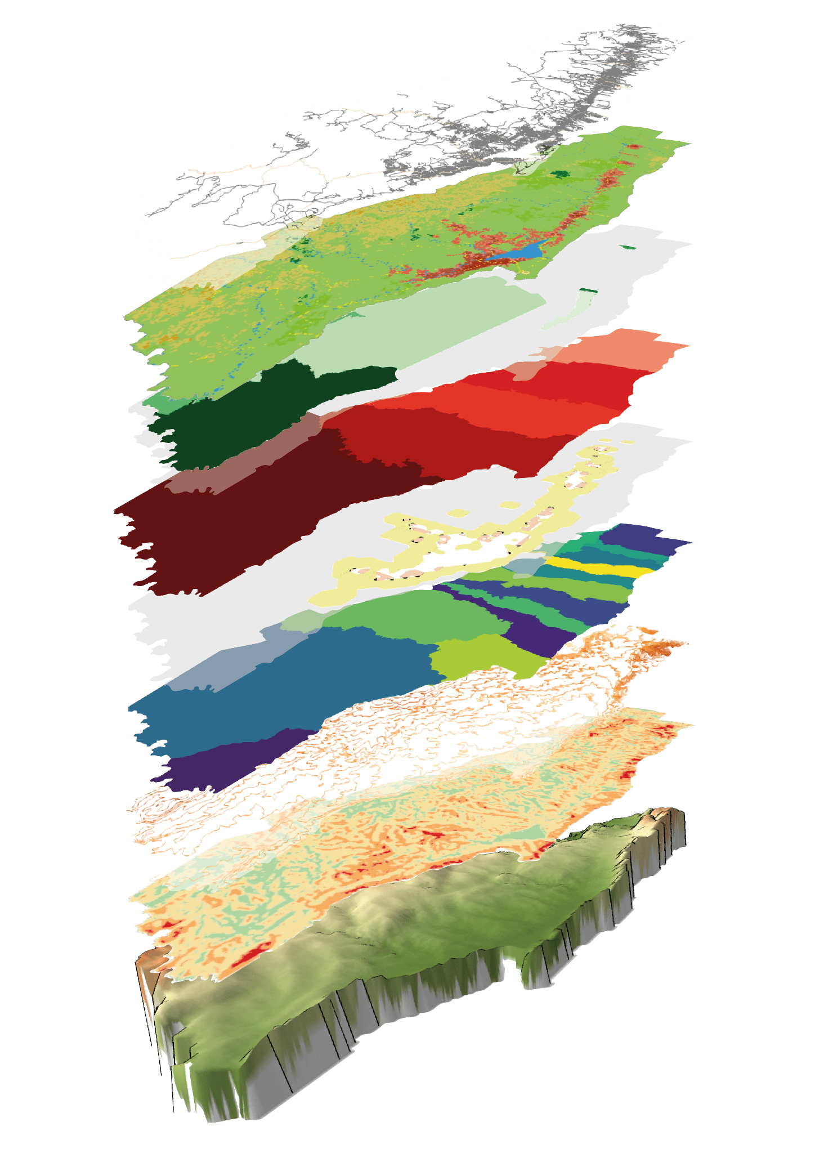
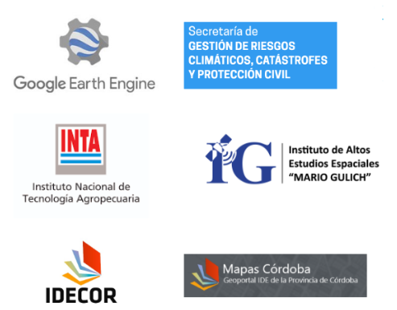
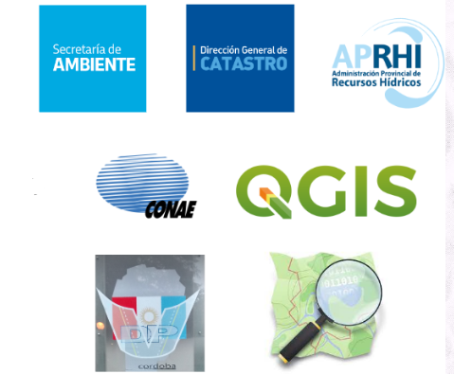
MAPEOS TEMÁTICOS
FUENTES Y HERRAMIENTAS
RED VIAL
COBERTURA DE SUELO
ÁREAS NATURALES
LÍMITES ADMINISTRATIVOS
INTERFAZ URBANO FORESTAL
JURISDICCIONES DE LOS CUARTELES DE BOMBEROS
CURVAS DE NIVEL
AMENAZA DE INCENDIOS

Slide 4
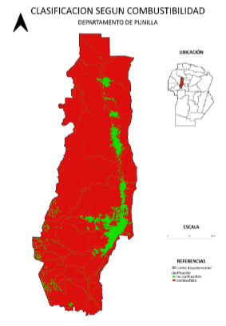
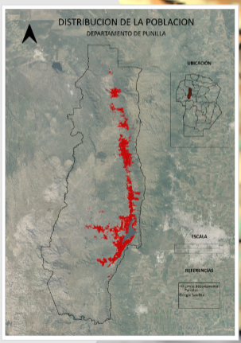
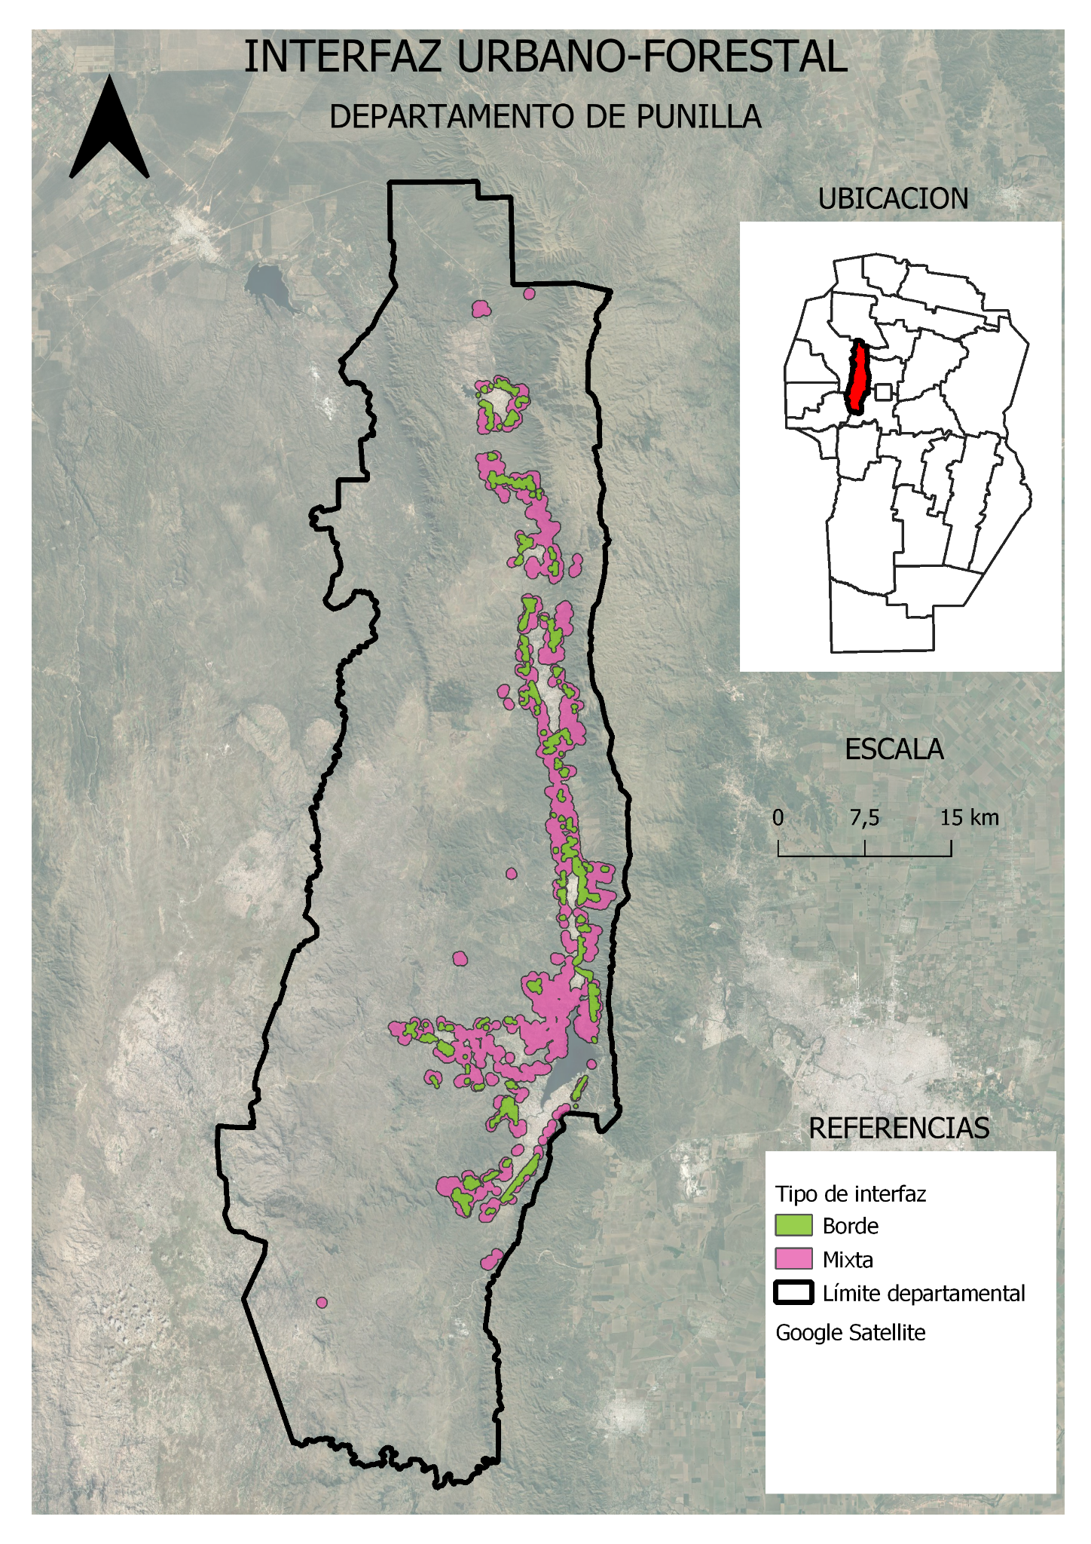
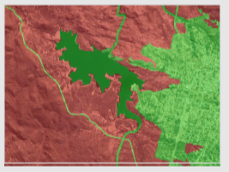
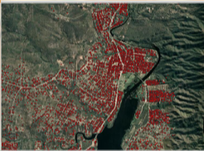
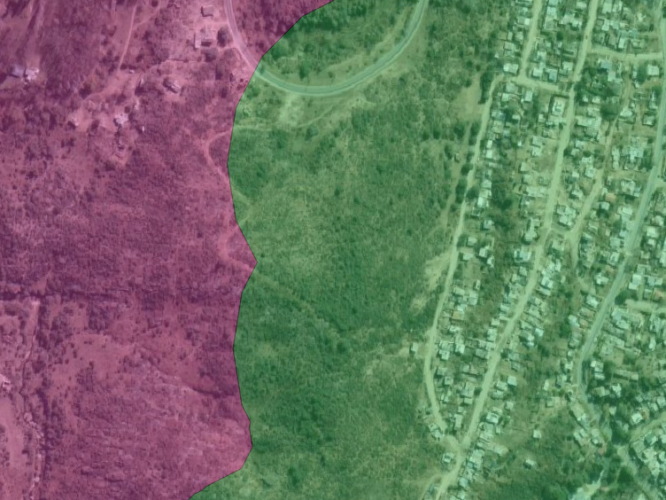
INTERFAZ URBANO-FORESTAL
VARIABLES
RESULTADO

Slide 5
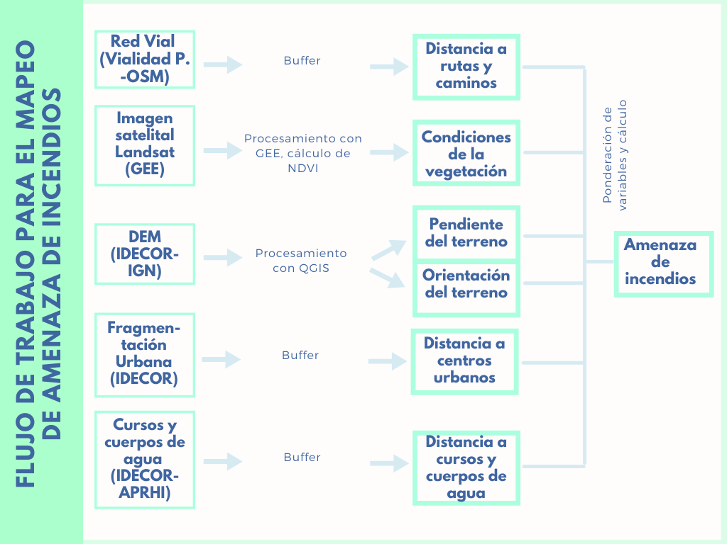
AMENAZA DE INCENDIOS

Slide 6
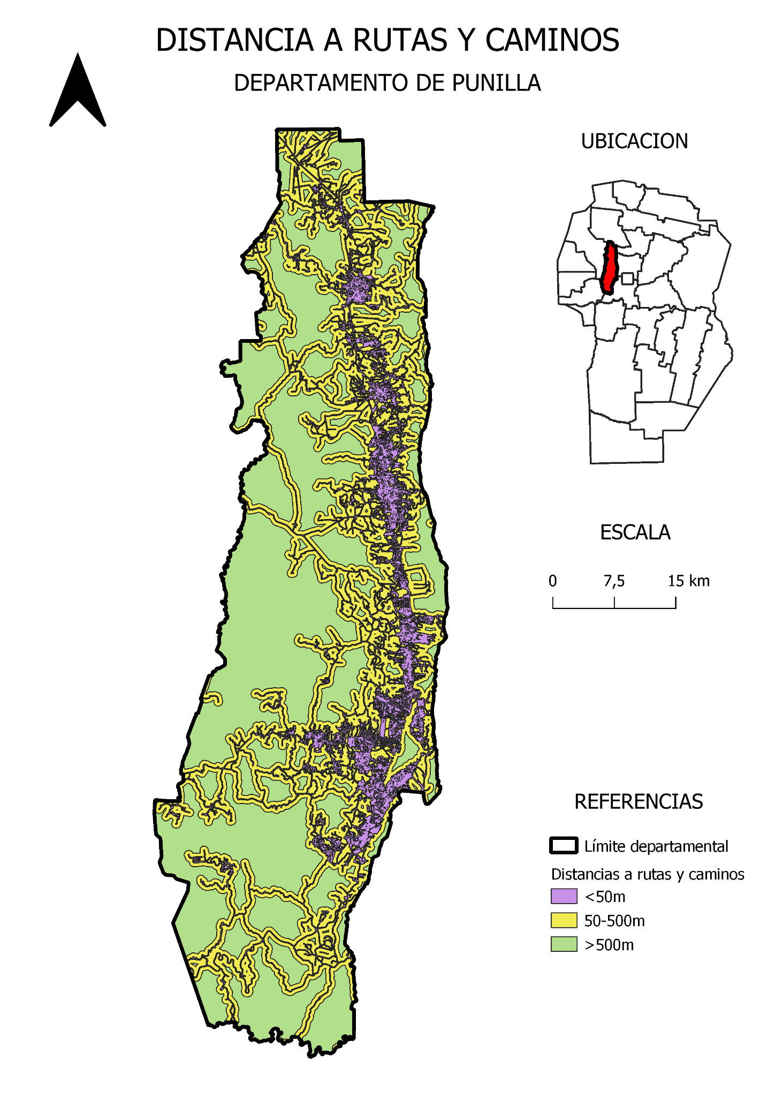
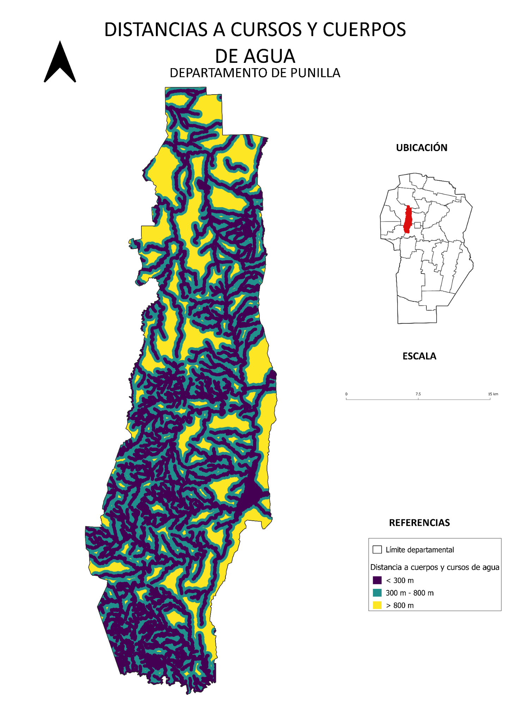
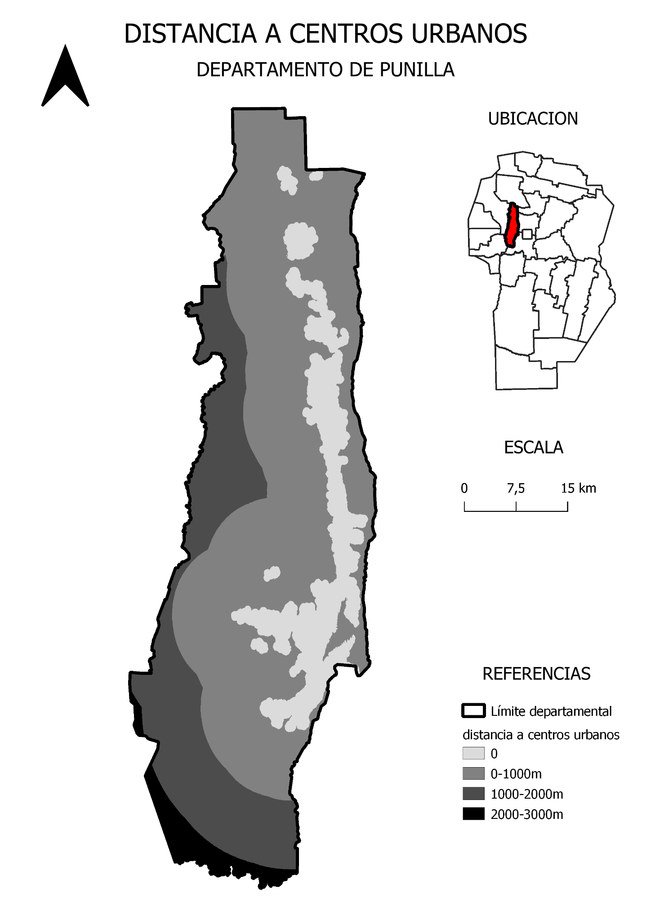
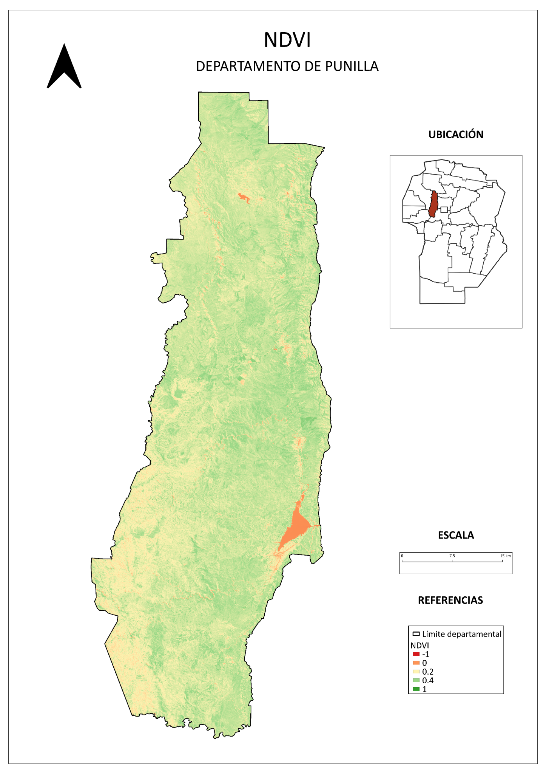
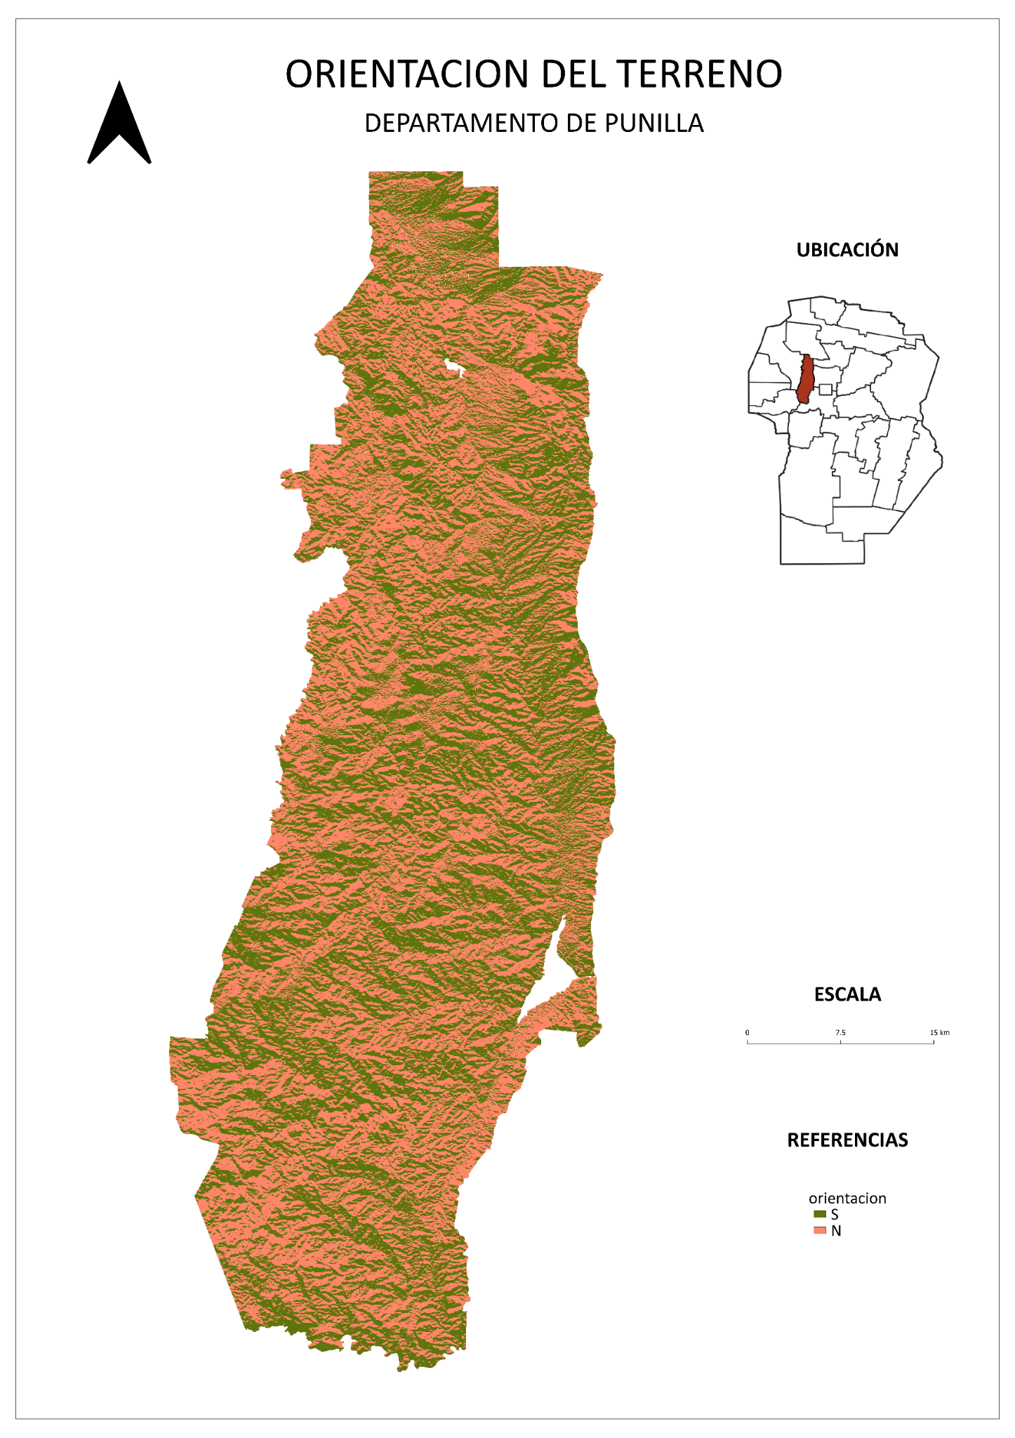
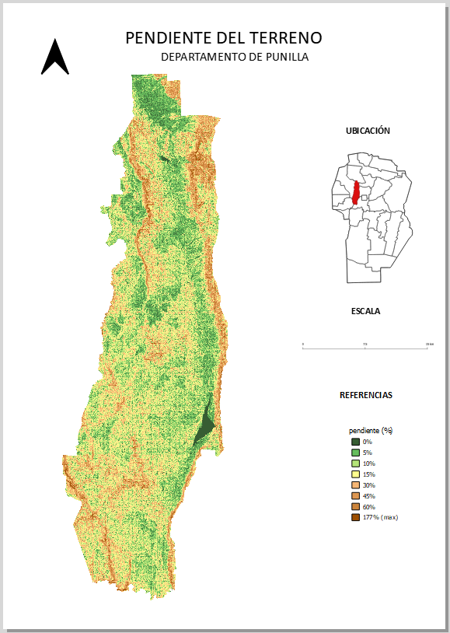
VARIABLES

Slide 7
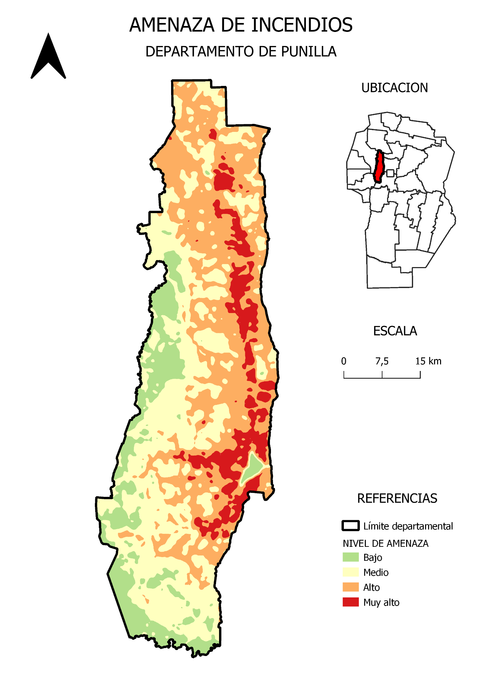
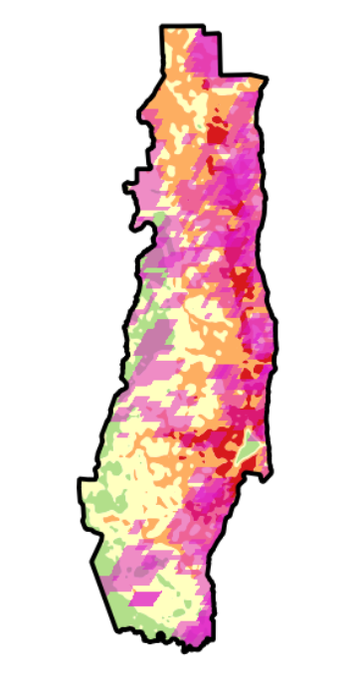
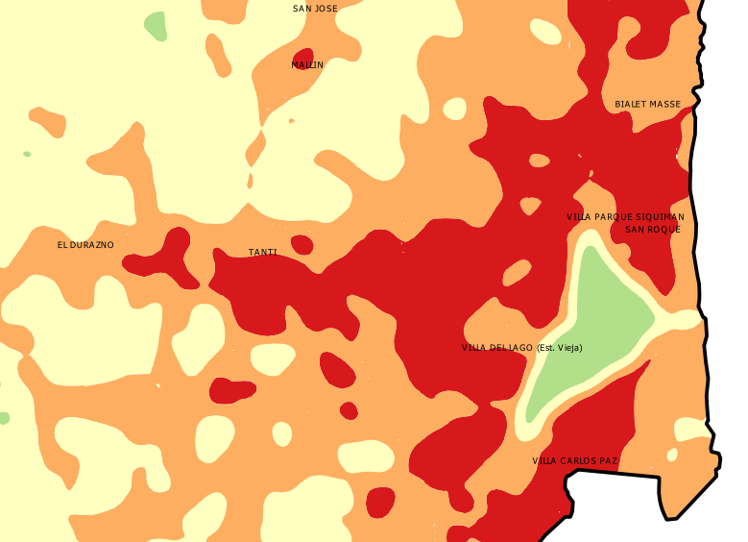
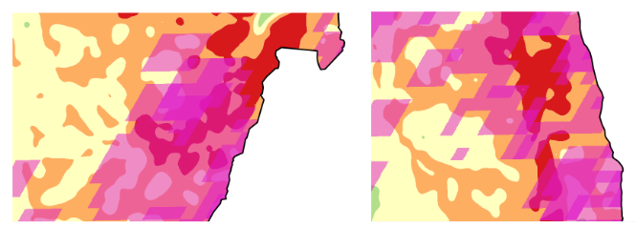
CÁLCULO
RESULTADOS
AMENAZA DE INCENDIOS =
A*3 + B*2 + C*2 + D + E + F
A= CONDICIONES DE LA VEGETACIÓN
B= DISTANCIA A CENTROS URBANOS
C= DISTANCIA A RUTAS Y CAMINOS
D= ORIENTACIÓN DEL TERRENO
E= PENDIENTE DEL TERRENO
F= DISTANCIA A CURSOS Y CUERPOS DE AGUA
VALIDACIÓN

Slide 8
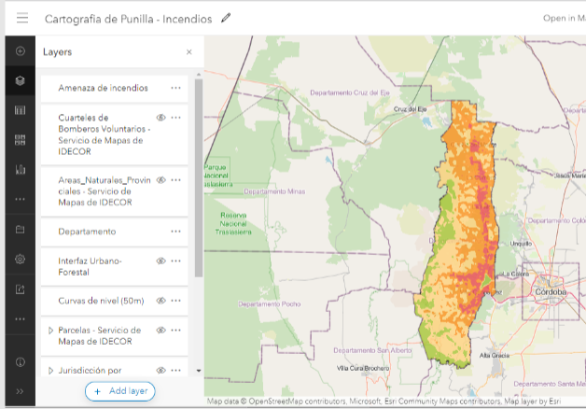
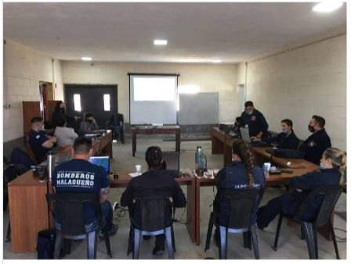

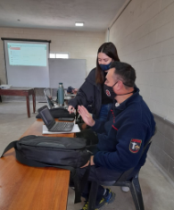
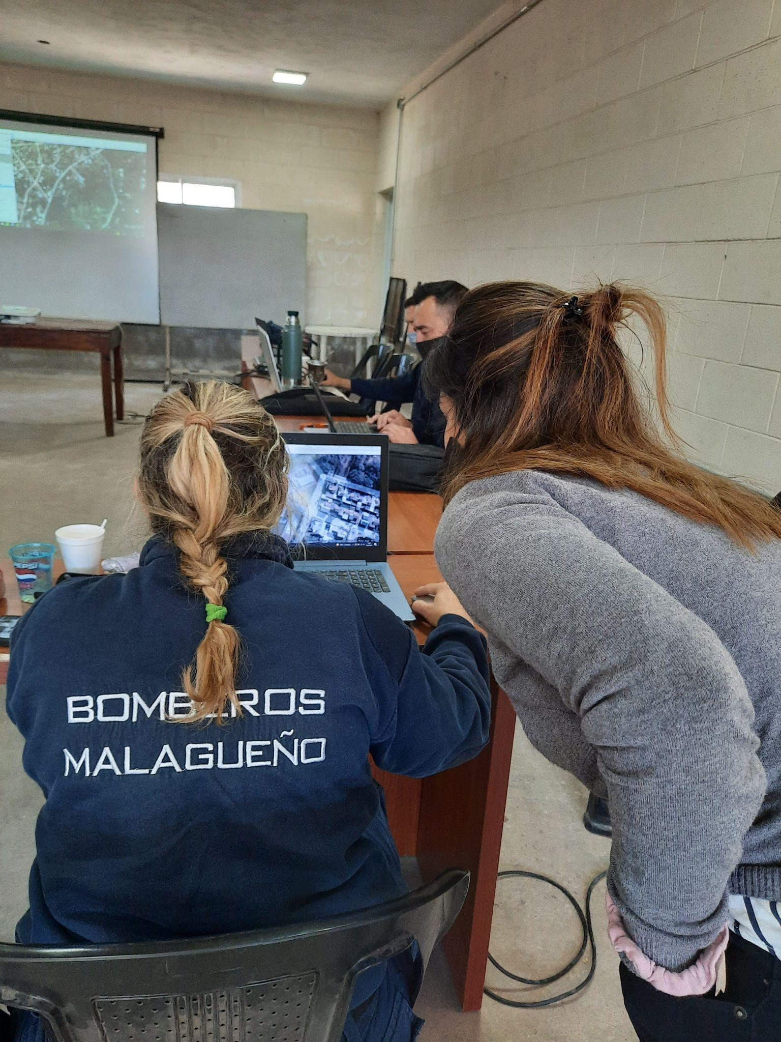
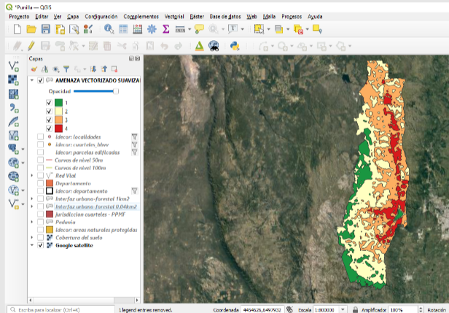
ACCIONES DE TRANSFERENCIA

Slide 9

CONCLUSIONES
Existe una serie de limitaciones relacionadas a la calidad y dispersión de la información:
-Falta de aceptación de la cultura de datos abiertos
-Diversas fuentes con diferentes características
Complejidad al momento de la recolección de información
Los Bomberos Voluntarios de Córdoba no cuentan con una estructura común donde almacenar datos geográficos
El procesamiento de un problema geográfico no es algo lineal
El resultado final es muy sensible a las fuentes
Recomendación producto de nuestra experiencia: a los organismos trabajar con datos abiertos dentro del concepto de Infraestructura de Datos Espaciales

Slide 10
¡MUCHAS GRACIAS!
Contacto: gsolescalante@gmail.com
gomezmicaela.m@gmail.com

